Slide 1
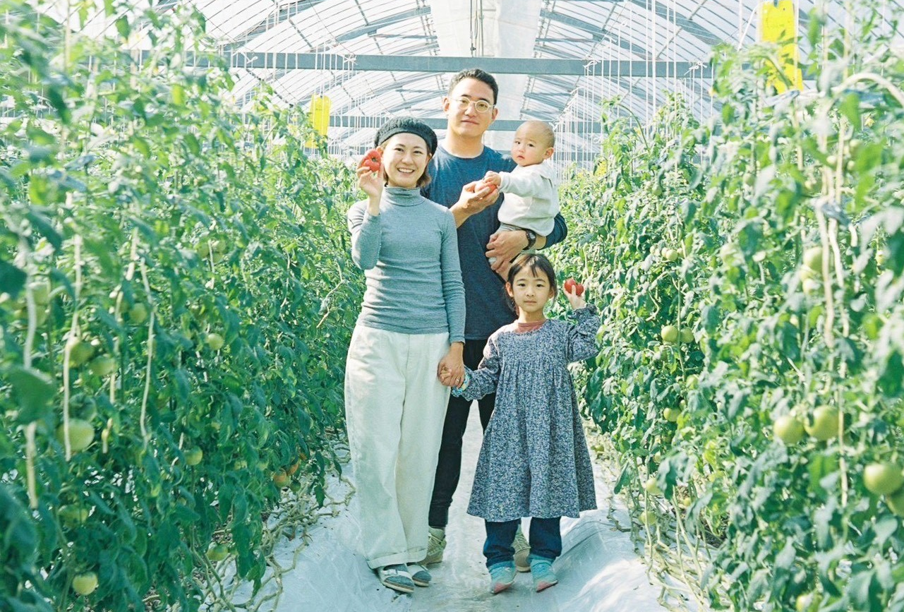
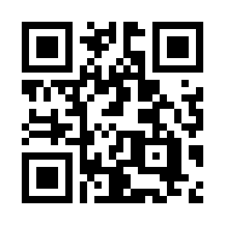
高知で就農！スタートアップセミナー in 東京
参加費無料
入退場自由
就農するイメージが出来ます！
農業に興味のある方、高知が好きな方！
農業を仕事にしてみたいと考えている方！大歓迎‼
「何から始めればいいのか」「支援制度、研修制度」
「農作業、一日のスケジュール紹介」
「先輩就農者の方の体験談」など、お伝えします。
ご希望の方には個別就農相談も！
お気軽にご来場ください♪
関東から高知県高岡郡日高村へ移住
ご夫妻で就農された三好さん一家
お二人の就農体験、なぜ高知？どうして農家？ 技術はどこで？選んだ品目は？などなど…
質問にもお受けします！
※セミナー内容の対象は、５０代くらいまでとなります。
開催日時
2024.
７月20日
土
１1：1０～１3：３０
/ 受付11:00～
13:４０～1５:00 / 個別相談（希望者）
開催場所
移住・交流情報ガーデン
（中央区京橋1丁目1-6 越前屋ビル1F）
申込方法
HPまたはお電話でお申し込みください。
セミナー内容
高知県新規就農相談センター
※ HP→イベント一覧→「高知で就農！スタートアップセミナーin東京」
・ 高知県の農業の特徴と野菜栽培の強み、魅力をお伝えします！
・ 農業にチャレンジするには？どんな支援体制があるの？
・ どんな研修制度があるの？
・ 農作業、一日のスケジュール紹介
・ 先輩移住就農者さんのリアル就農体験談
・ 教えて高知県の移住情報
・ 就農相談（希望者のみ）
‐ HPより「マイページ登録（無料）」で自分に合った情報を集めよう！ -
https://kochi-be-farmer.jp
高知県新規就農相談センター
高知県高知市丸ノ内1-7-52 県庁西庁舎3階
（高知県農業会議内）
E-mail:39syuunousoudan@nca.or.jp
✆ 088-824-8555
平日/８：３０～１７：１５

